Slide 1

الوحدة: الأولى (أحسنوا جِواركم)
الدرس: أكتب (المذكِّراتُ اليوميّة)
المبحث: اللّغة العربيّة
الصّفّ: الثّامن

Slide 2


الكلية العلمية الإسلامية
الدّرس: الكتابة
الوحدة: أحسنوا جواركم
الصّف: الثامن
المادّة: اللّغة العربيّة
01:00 minutes
النتاجات المتوقعة:
1- التّعرّف إلى مفهوم المذكّرات اليوميّة.
2- تنمو لدى الطّالب قيمة التأمُّل.
النتاجات

Slide 3


الكلية العلمية الإسلامية
الدرس : الكتابة
الوحدة: أحسنوا جواركم
الوحدة:
الصف :
الصّف: الثامن
المادة: اللغة العربية
03:00 minutes
التمهيد:
التمهيد

Slide 4

الكلية العلمية الإسلامية
الدرس : الكتابة
الوحدة: الأولى
الصف : الثامن
المادة: اللغة العربية
01:00 minutes
التقويم القبلي:
ما الفنّ الأدبيّ الّذي يتحدّث فيه الكاتب عن حياة شخصيّة أخرى:
1- المقالة الأدبيّة
2- القصّة
3- السّيرة الغيريّة
4- المذكّرات اليوميّة
التقويم القبلي
ألواح صغيرة

Slide 5


الكلية العلمية الإسلامية
الدرس : الكتابة
الوحدة: الأولى
الصف : الثامن
المادة: اللغة العربية
01:00 minutes
التقويم القبلي:
ما الفنّ الأدبيّ الّذي يتحدّث فيه الكاتب عن حياة شخصيّة أخرى:
1- المقالة الأدبيّة
2- القصّة
3- السّيرة الغيريّة
4- المذكّرات اليوميّة
التقويم القبلي
IRS
ألواح صغيرة

Slide 6

الكلية العلمية الإسلامية
07:00 minutes
الدرس : الكتابة
الوحدة: الأولى
الصف : الثامن
المادة: اللغة العربية
التقديم:فكّر و دوّن ما فهمته – شارك فكرتك مع زملائك - اعرض مع الصّف:
التقديم

Slide 7

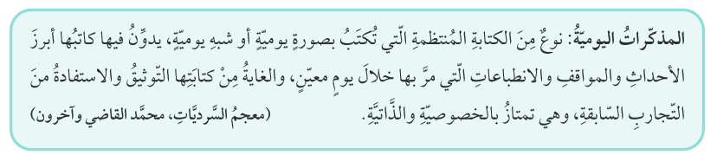
الكلية العلمية الإسلامية
الدرس : الكتابة
الوحدة: الأولى
الصف : الثامن
المادة: اللغة العربية
03:00 minutes
اكتب تعريفًا للمذكّرة اليوميّة. وألصقها على الحائط.
النتاجات
التمهيد
التقويم القبلي
التقديم
تقويم التكويني
التغذية الراجعة
التمايز
الربط بالحياة
التفكير الناقد
بطاقة خروج

Slide 8
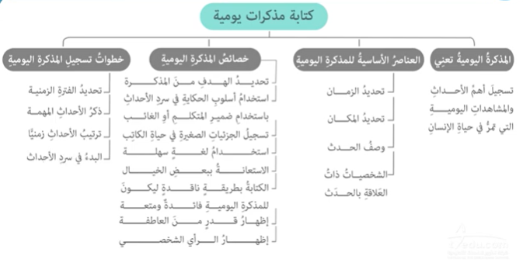
الكلية العلمية الإسلامية
04:00 minutes
الدرس : الكتابة
الوحدة: الأولى
الصف : الثامن
المادة: اللغة العربية
مَهمّة : استنتج أهم الأمور الّتي يجب مراعاتها عند كتابة مذكّرة يوميّة.
النتاجات
التمهيد
التقويم القبلي
التقديم
تقويم التكويني
التغذية الراجعة
التمايز
الربط بالحياة
التفكير الناقد
عمل جماعي
بطاقة خروج

Slide 9
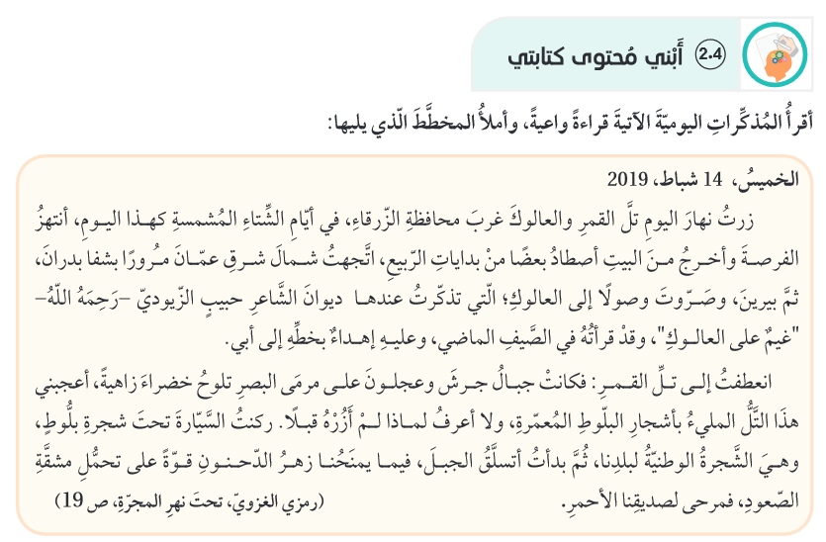
التكويني :
الكلية العلمية الإسلامية
08:00 minutes
الدرس : الكتابة
الوحدة: الأولى
الصف : الثامن
المادة: اللغة العربية
النتاجات
التمهيد
التقويم القبلي
التقديم
تقويم التكويني
التغذية الراجعة
التمايز
الربط بالحياة
التفكير الناقد
BUZZ In
بطاقة خروج

Slide 10
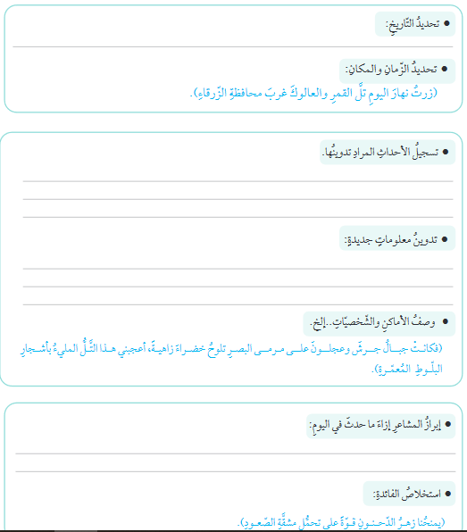

التكويني :
الكلية العلمية الإسلامية
08:00 minutes
الدرس : الكتابة
الوحدة: الأولى
الصف : الثامن
المادة: اللغة العربية
النتاجات
التمهيد
التقويم القبلي
التقديم
تقويم التكويني
التغذية الراجعة
التمايز
الربط بالحياة
التفكير الناقد
BUZZ In
بطاقة خروج

Slide 11
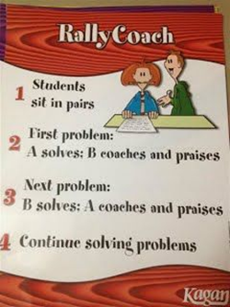
الكلية العلمية الإسلامية
الدرس : الكتابة
الوحدة: الأولى
الصف : الثامن
المادة: اللغة العربية
05:00 minutes
التّمايز+ التّفكير النّاقد+ تعليم الأقران:
النتاجات
التمهيد
ابحث في محرّك البحث عن كتب منشورة للمذكّرات اليوميّة ودوّن ثلاثة منها.
التقويم القبلي
التقديم
تقويم التكويني
التغذية الراجعة
مَن مِن عائلتك تُرشّح أن ينشر يوميّاته؟
التمايز
الربط بالحياة
التفكير الناقد
بطاقة خروج
Buzz In

Slide 12


الكلية العلمية الإسلامية
الدرس : الكتابة
الوحدة: الأولى
الصف : الثامن
المادة: اللغة العربية
02:00 minutes
تقويم ختامي :
النتاجات
التمهيد
الفنّ الأدبيّ الّذي تعرّفنا عليه اليوم:
1-المقالة
2-الّسيرة
3-القصّة القصيرة
4-المذكّرات اليوميّة
التقويم القبلي
التقديم
تقويم التكويني
التغذية الراجعة
التمايز
الربط بالحياة
التفكير الناقد
بطاقة خروج

Slide 13
الكلية العلمية الإسلامية
الدرس : الكتابة
الوحدة: الأولى
الصف : الثامن
المادة: اللغة العربية
02:00 minutes
تقويم ختامي :
النتاجات
التمهيد
الفنّ الأدبيّ الّذي تعرّفنا عليه اليوم:
1-المقالة
2-السّيرة
3-القصّة القصيرة
4-المذكّرات اليوميّة
التقويم القبلي
التقديم
تقويم التكويني
التغذية الراجعة
التمايز
الربط بالحياة
التفكير الناقد
بطاقة خروج

Slide 14


الكلية العلمية الإسلامية
الدرس : الكتابة
الوحدة: الأولى
الصف : الثامن
المادة: اللغة العربية
02:00 minutes
بطاقة خروج:
النتاجات
التمهيد
التقويم القبلي
التقديم
تقويم التكويني
التغذية الراجعة
التمايز
الربط بالحياة
التفكير الناقد
بطاقة خروج
BUZZ IN

Slide 15
الكلية العلمية الإسلامية
الدّرس: الكتابة
الوحدة: أحسنوا جواركم
الصّف: الثامن
المادّة: اللّغة العربيّة
01:00 minutes
النتاجات المتوقعة:
1- يكتب الطّالب مذكّرة يوميّة.
2- تنمو لدى الطّالب قيمة حبّ الطّبيعة.
النتاجات
التمهيد
التقويم القبلي
التقديم
تقويم التكويني
التغذية الراجعة
التمايز
الربط بالحياة
التفكير الناقد
بطاقة خروج

Slide 16
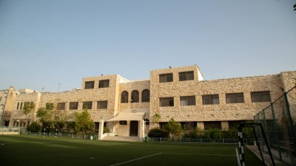
الكلية العلمية الإسلامية
الدرس : الكتابة
الوحدة: أحسنوا جواركم
الوحدة:
الصف :
الصّف: الثامن
المادة: اللغة العربية
03:00 minutes
التّمهيد + الرّبط بالواقع:
اربط هذا المكان بعنوان الدّرس (المذكّرات اليوميّة).
النتاجات
التمهيد
التقويم القبلي
التقديم
تقويم التكويني
التغذية الراجعة
التمايز
الربط بالحياة
التفكير الناقد
BUZZ IN
بطاقة خروج

Slide 17
الكلية العلمية الإسلامية
الدرس : الكتابة
الوحدة: الأولى
الصف : الثامن
المادة: اللغة العربية
01:00 minutes
التقويم القبلي :
النتاجات
التمهيد
تمتاز كتابة المذكّرات اليوميّة بـ :
1- الصّراحة المطلقة
2- الغموض
3- الخصوصيّة
التقويم القبلي
التقديم
تقويم التكويني
التغذية الراجعة
التمايز
الربط بالحياة
التفكير الناقد
IRS
بطاقة خروج
ألواح صغيرة

Slide 18
الكلية العلمية الإسلامية
الدرس : الكتابة
الوحدة: الأولى
الصف : الثامن
المادة: اللغة العربية
01:00 minutes
التقويم القبلي :
النتاجات
التمهيد
تمتاز كتابة المذكّرات اليوميّة بـ :
1- الصّراحة المطلقة
2- الغموض
3- الخصوصيّة
التقويم القبلي
التقديم
تقويم التكويني
التغذية الراجعة
التمايز
الربط بالحياة
التفكير الناقد
IRS
بطاقة خروج
ألواح صغيرة

Slide 19
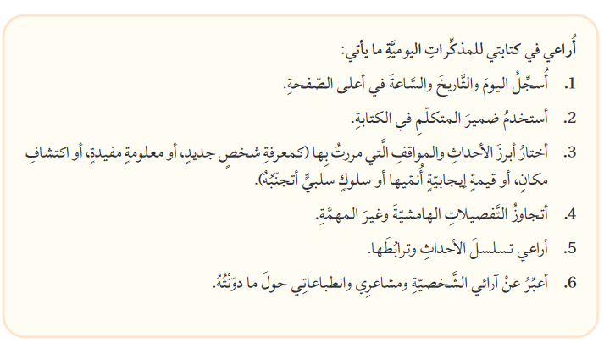
الكلية العلمية الإسلامية
الدرس : الكتابة
الوحدة: الأولى
الصف : الثامن
المادة: اللغة العربية
03:00 minutes
التقديم: ماذا نراعي عند كتابة المذكّرات اليوميّة ؟ ص24
النتاجات
التمهيد
التقويم القبلي
التقديم
تقويم التكويني
التغذية الراجعة
التمايز
الربط بالحياة
التفكير الناقد
BUZZ IN
بطاقة خروج

Slide 20
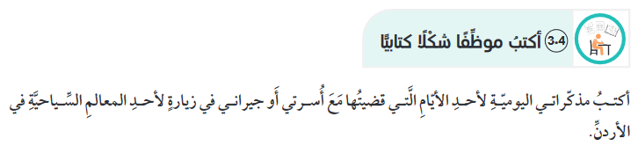

الكلية العلمية الإسلامية
08:00 minutes
الدرس : الكتابة
الوحدة: الأولى
الصف : الثامن
المادة: اللغة العربية
التكويني :
النتاجات
التمهيد
التقويم القبلي
التقديم
تقويم التكويني
التغذية الراجعة
التمايز
الربط بالحياة
التفكير الناقد
BUZZ In
بطاقة خروج

Slide 21

الكلية العلمية الإسلامية
الدرس : الكتابة
الوحدة: الأولى
الصف : الثامن
المادة: اللغة العربية
05:00 minutes
التّمايز+ التّفكير النّاقد+ تعليم الأقران:
النتاجات
إن كانت مذكراتك كتابًا، ماذا سيكون عنوانها ؟
التمهيد
1
التقويم القبلي
عيّن الجملة الّتي برزت فيها مشاعرك في الكتابة.
التقديم
2
تقويم التكويني
التغذية الراجعة
3
هل كان زميلك صاحب اللّون الأزرق موفقًا في اختبار عنوان مذكراته؟
التمايز
الربط بالحياة
اقرأ الجملة الّتي حددها زميلك صاحب اللّون الأخضر.
التفكير الناقد
4
بطاقة خروج
Buzz In

Slide 22
الكلية العلمية الإسلامية
الدرس : الكتابة
الوحدة: الأولى
الصف : الثامن
المادة: اللغة العربية
02:00 minutes
تقويم ختامي :
النتاجات
التمهيد
هل التّفاصيل الهامشيّة وغير المهمّة تُذكر في المذكّرات؟
نعم
لا
التقويم القبلي
التقديم
تقويم التكويني
التغذية الراجعة
التمايز
الربط بالحياة
التفكير الناقد
بطاقة خروج

Slide 23


الكلية العلمية الإسلامية
الدرس : الكتابة
الوحدة: الأولى
الصف : الثامن
المادة: اللغة العربية
02:00 minutes
تقويم ختامي : التغذية الراجعة
النتاجات
التمهيد
هل التّفاصيل الهامشيّة وغير المهمّة تُذكر في المذكّرات؟
نعم
لا
التقويم القبلي
التقديم
تقويم التكويني
التغذية الراجعة
التمايز
الربط بالحياة
التفكير الناقد
بطاقة خروج

Slide 24
الكلية العلمية الإسلامية
الدرس : الكتابة
الوحدة: الأولى
الصف : الثامن
المادة: اللغة العربية
02:00 minutes
بطاقة خروج :
النتاجات
التمهيد
التقويم القبلي
التقديم
تقويم التكويني
التغذية الراجعة
التمايز
الربط بالحياة
التفكير الناقد
بطاقة خروج
BUZZ IN

